Slide 1
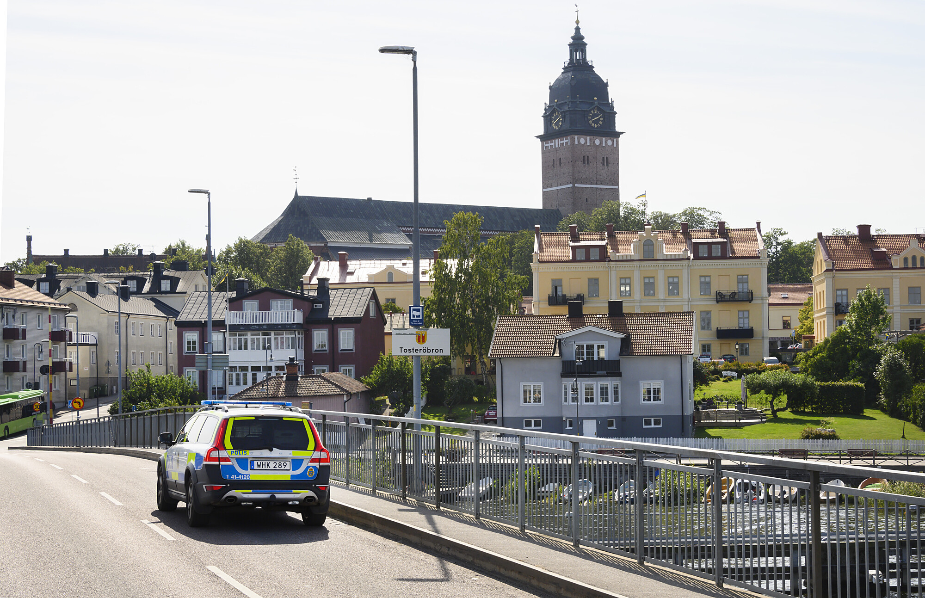
Per Bergström Kommunpolis.

Slide 2
Samverkansöverenskommelse för 2020-2023 undertecknat
Vart fjärde år tar kommunen och Polisen fram en gemensam plan för samverkan för de kommande fyra åren.
Överenskommelserna ska ge struktur åt polisens och kommunens gemensamma brottsförebyggande arbete och tydliggöra vilka åtaganden parterna tar på sig
Skydda barn och unga från att hamna i utanförskap, kriminalitet och missbruk.
Verka för trygga miljöer både inomhus och utomhus.
Genom kommunikation öka medvetenheten om hur man kan förebygga brott och stärka tryggheten.
Verka för att öka medvetenheten hos invånarna gällande sexuell exploatering, kränkningar, våld i nära relation samt hedersrelaterat våld och kränkningar.
Arbeta för en säker och trygg trafikmiljö.
Utveckla samverkan med näringslivet

Slide 3
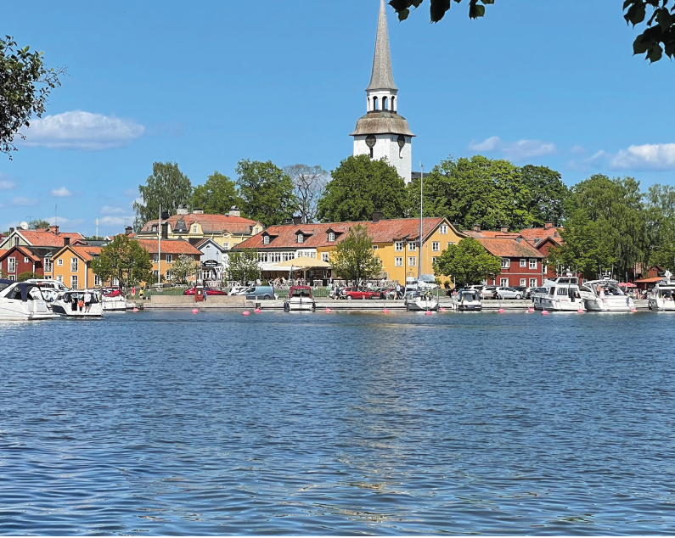
Polisens och Strängnäs kommuns medborgarlöften bygger på vad de som bor, lever och verkar i kommunen upplever som viktigt för att de ska känna sig trygga och säkra. Medborgarlöftena ska leda till att det brottsförebyggande arbetet i samverkan med medborgarna och lokalsamhällets aktörer ska bli mer relevant och effektivt.

Slide 4
Polisen och Strängnäs kommun lovar att:
Arbeta för att upprätthålla och successivt öka förtroendet för Polismyndigheten och Strängnäs kommun genom att uppmuntra medborgarnas delaktighet.
Gemensamt samla information, se över och genomföra åtgärder i syfte att minska brott och skapa trygghet i det offentliga rummet.
Verka för att kontinuerligt ha fler vuxna i det offentliga rummet genom fältarbete och att polisen prioriterar medborgarkontakt genom bland annat fotpatrullering.
Arbeta för att skydda barn och unga från kriminalitet och utsatthet genom att ge dem möjlighet till en bra skolgång, social trygghet och en meningsfull fritid.
Genomföra kompetenshöjande aktiviteter internt och externt för unga, vårdnads- havare och invånare i allmänhet om utsatthet, rekrytering, våld, hedersrelaterat förtryck och kränkningar som förekommer både på nätet och i skolan eller hemmet.
Arbeta för en säker och trygg trafikmiljö i tätort och på landsbygd genom hastighets och nykterhetskontroller. Parallellt med kontroller ska kommunen och polisen genomföra gemensamma kompetenshöjande aktiviteter utifrån lägesbilden.

Slide 5
Vilka gängnätverk är aktiva i Strängnäs kommuns olika delar?
Nationell problembild
Organiserad brottslighet är brottslighet som begås av flera personer i någon slags långsiktigt organiserad samverkan, vanligtvis i syfte att tjäna pengar.
Det finns ett flertal kriminella nätverk nationellt, det flesta verkar i Storstadsregioner med förgreningar ut till mindre städer.
Lokal problembild
Konflikter mellan nätverk och dess individer har lett till att även mindre ort har drabbats av grova våldsbrott.
Man kan misstänka att många av det grova våldsbrotten som har skett i Strängnäs kommun har kopplingar till dessa nätverk/ individer. (ex Skjutningar, Sprängdåd i Strängnäs, Åkersstyckebruk (Mariefred).
Större narkotikabeslag (Kvitten, Hantverksbyn).
Nyrekrytering (unga som rekryteras)

Slide 6
Vilka typer av (gäng-)brott är vanliga i Strängnäs kommun?
Narkotikabrott
Försäljning/ Innehav/ Bruk (Utbrett i samhället, finns i alla samhällsklasser)
Bedrägerier
Telefonbedrägerier: Brottslighet som är direkt kopplad till den organiserade brottsligheten.
(2023 anmäldes 29 000 telefonbedrägerier. Ungefär hälften startade med att brottsoffret fick ett sms. Brottsoffren är i ca 50 procent av fallen äldre).
Välfärdsbrottslighet
Det är organiserad kriminalitet som genom avancerade brottsupplägg kommer åt pengar från våra offentliga system.
De samverkande myndigheterna inom satsningen mot organiserad brottslighet är: Polismyndigheten, Säkerhetspolisen, Åklagarmyndigheten, Ekobrottsmyndigeten, Skatteverket, Kriminalvården, Kronofogdemyndigheten, Kustbevakningen, Tullverket, Försäkringskassan, Migrationsverket och Arbetsförmedlingen.

Slide 7
Stöld genom inbrott 2023: 41st

Slide 8
VARFÖR UPPSTÅR BROTT? Brottstriangeln symboliserar rutinaktivitetsteorin som utgår från antagandet att brottsnivån i samhället ändras när medborgarnas vardagsliv (rutinaktiviteter) förändras.

Slide 9
Grannsamverkan Grannsamverkan går ut på att boende i ett område håller extra uppsikt över sina grannars bostäder och är uppmärksamma på vilka som rör sig i bostadsområdet. Forskning visar att grannsamverkan ger goda resultat.

